Slide 1
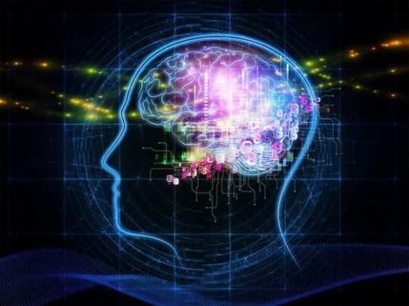
딥러닝 (Deep Learning)이란 무엇인가?

Slide 2
딥 러닝(Deep Learning)이란? - Machine Learning 기법 중 하나
머신러닝(Machine Learning)이란? - Tom M. Mitchell said.. “A computer program is said to learn from experience E with respect to some class of tasks T and performance measure P, if its performance at tasks in T, as measured by P, improves with experience E"

Slide 3
Supervised/Unsupervised learning
• Supervised learning: - learning with labeled examples - training set
• Unsupervised learning: un-labeled data - Google news grouping - Word clustering

Slide 4
Types of supervised learning
Prediction final exam score based on time spent
-Regression
Pass/Non-pass based on time spent - binary classification
Letter grade (A, B, C, D and F) based on time spent - multi-label classification

Slide 5
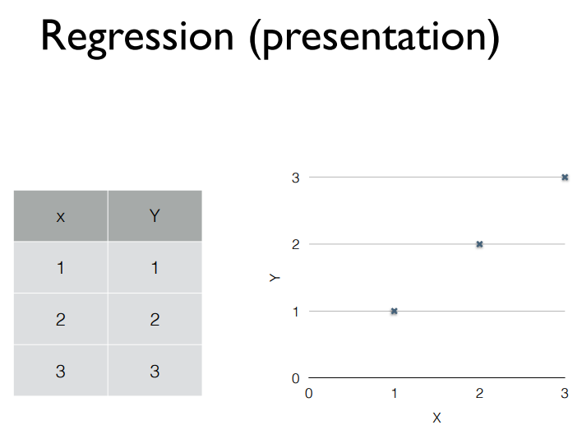
Linear Regression으로 배우는 기초 개념

Slide 6
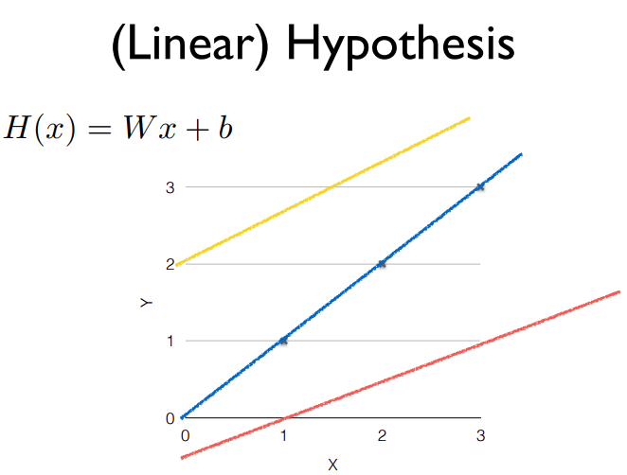

Slide 7
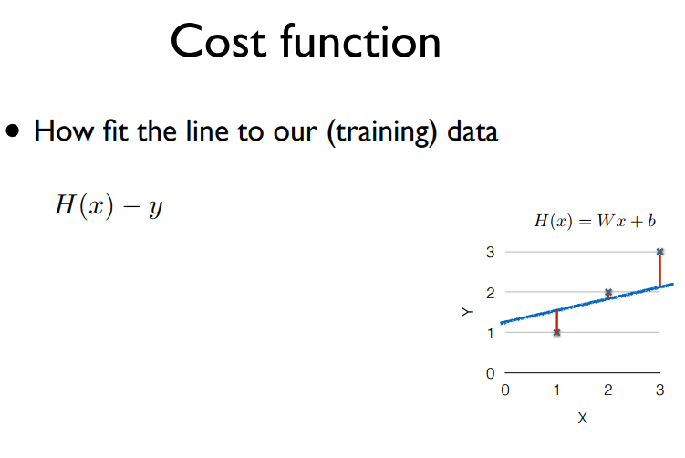

Slide 8
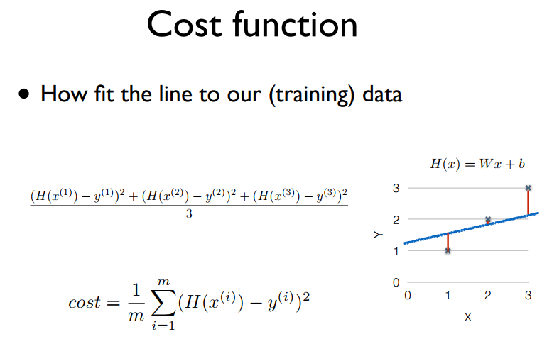

Slide 9
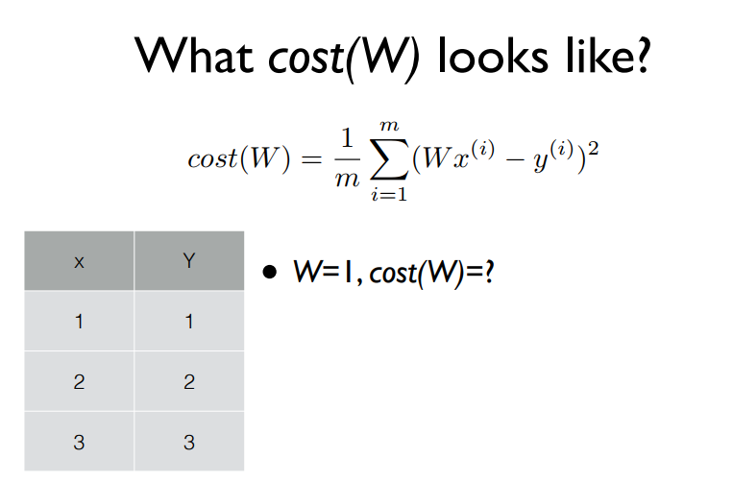
Cost 함수는 어떻게 생겼을까?
W=1, cost(W) = 0
W=0, cost(W) = 4.67
W=2, cost(W) = 4.67
..

Slide 10
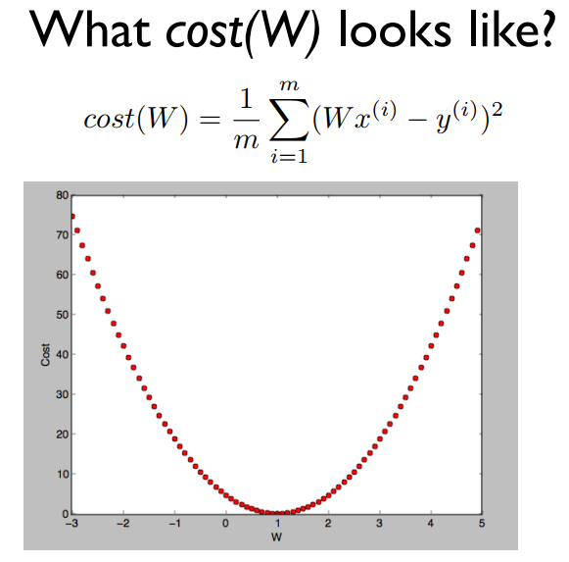

Slide 11
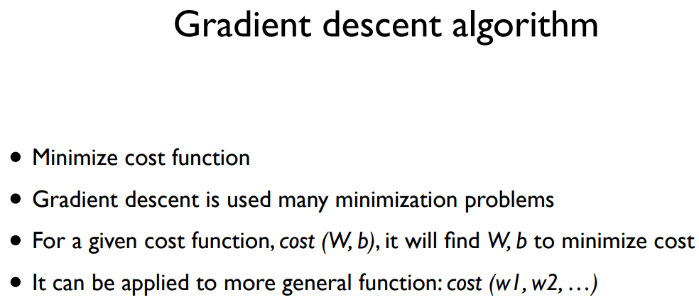

Slide 12
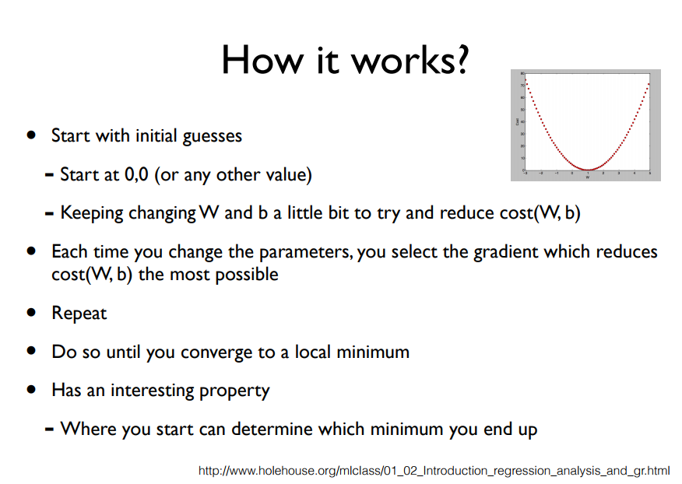

Slide 13
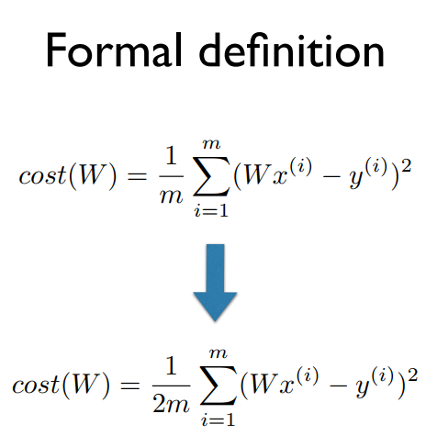
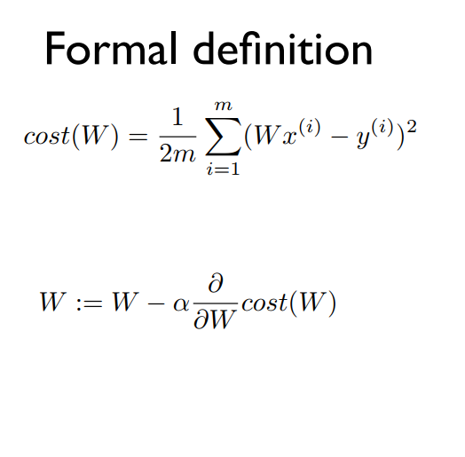

Slide 14
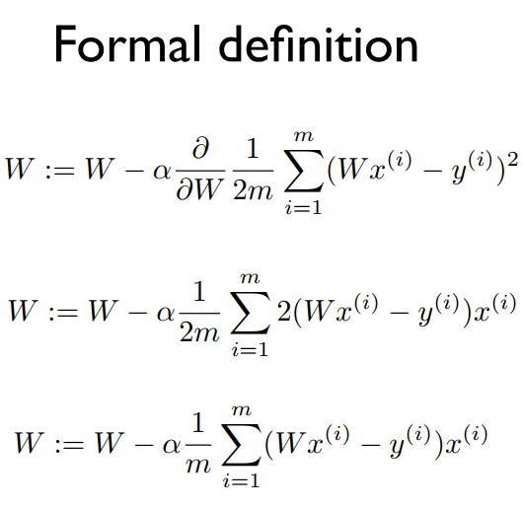

Slide 15
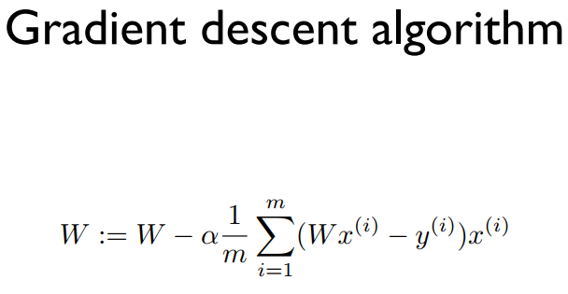

Slide 16
로지스틱 회귀분석(LogisticRegression)
로지스틱 회귀분석(Logisticregression)
로지스틱 회귀분석은 분석하고자 하는 대상들이 두 집단 혹은 그 이상의 집단(다변수 데이터)으로 나누어진 경우에 개별 관측치들이 어느 집단으로 분류될 수 있는가를 분석하고 이를 예측하는 모형을 개발하는데 사용되는 대표적인 통계 알고리즘

Slide 17
Classification
• Spam Detection: Spam or Ham
• Facebook feed: show or hide
• Credit Card Fraudulent Transaction detection: legitimate/fraud

Slide 18
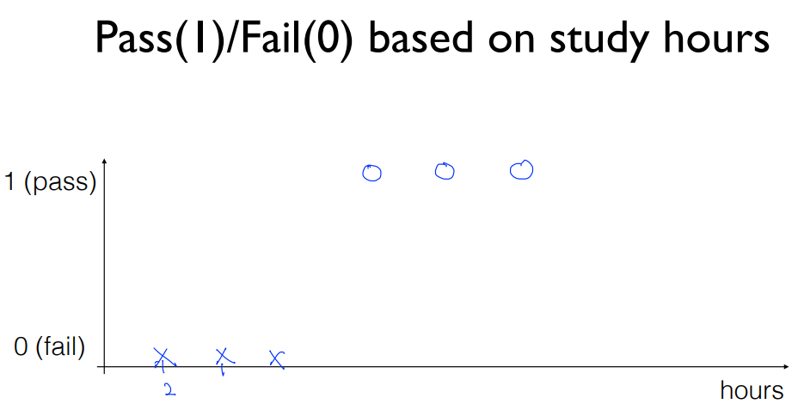

Slide 19
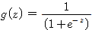
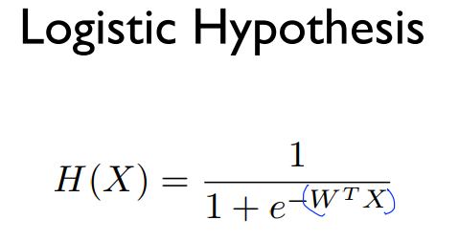
Z =Wx
H(x) =g(z)

Slide 20
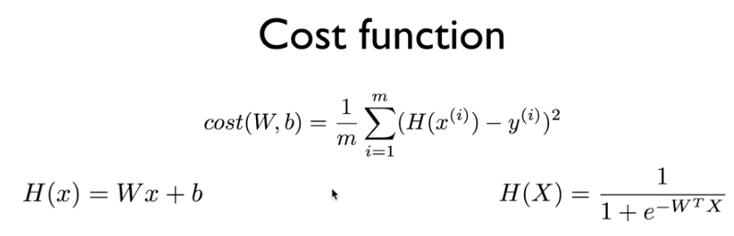

Slide 21
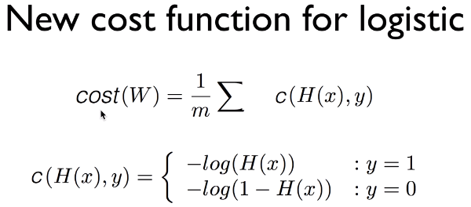

Slide 22
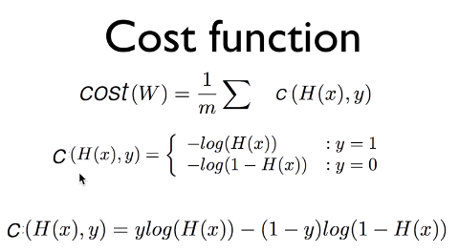

Slide 23
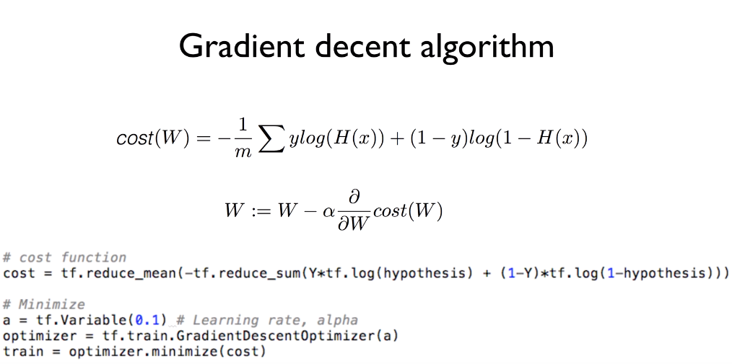

Slide 24
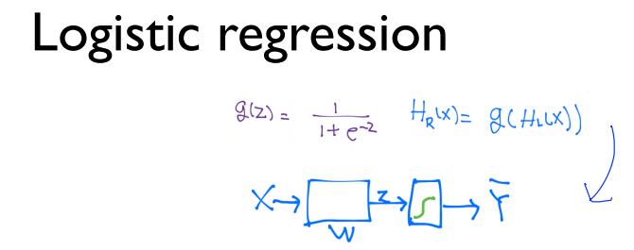

Slide 25
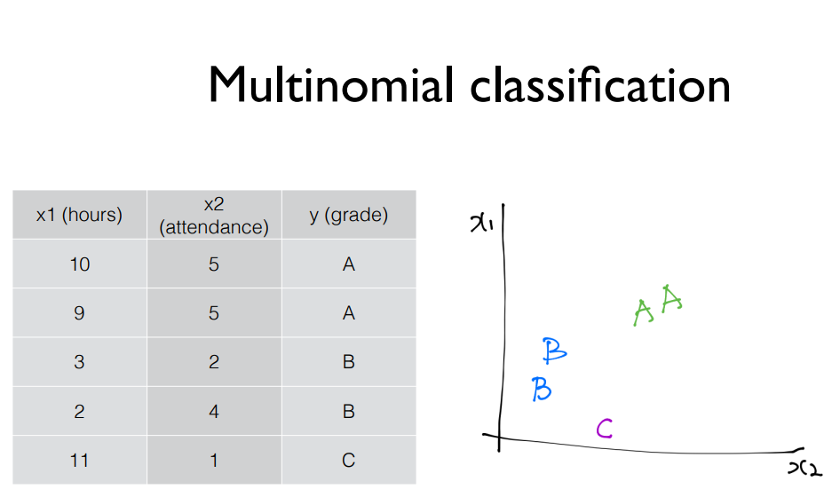

Slide 26
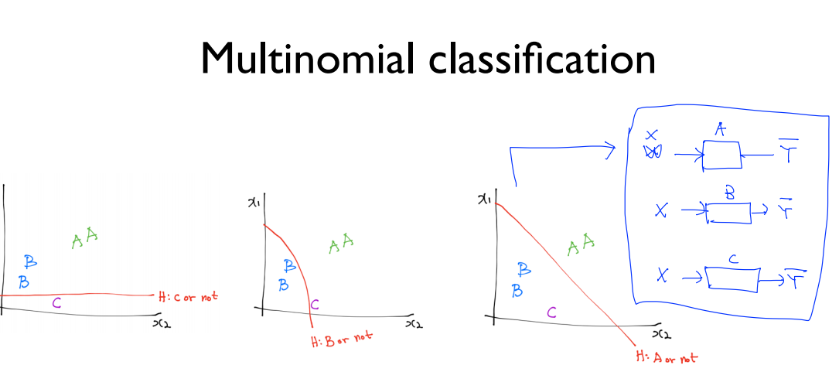

Slide 27
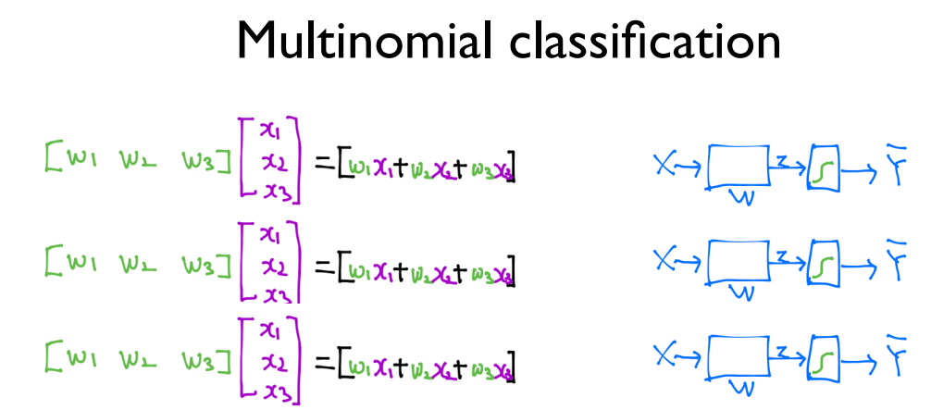

Slide 28
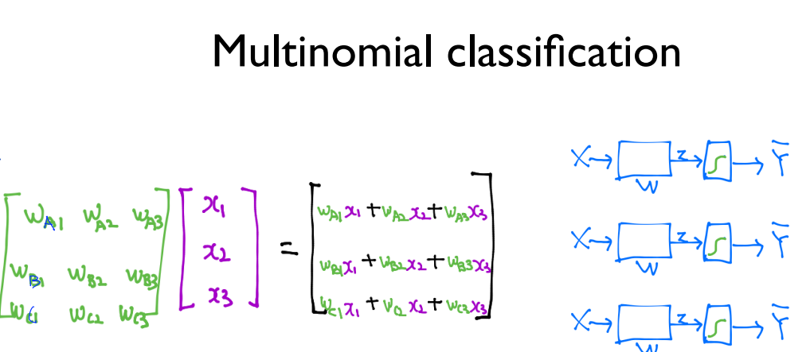

Slide 29
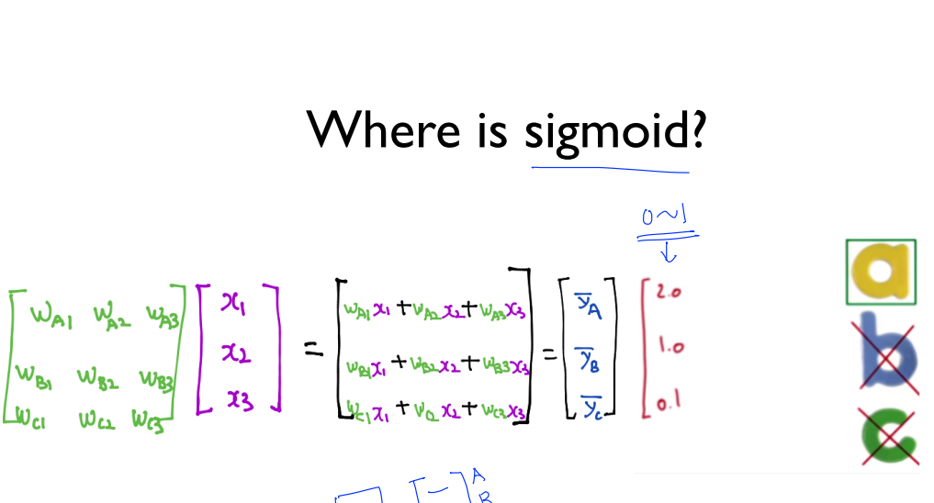

Slide 30
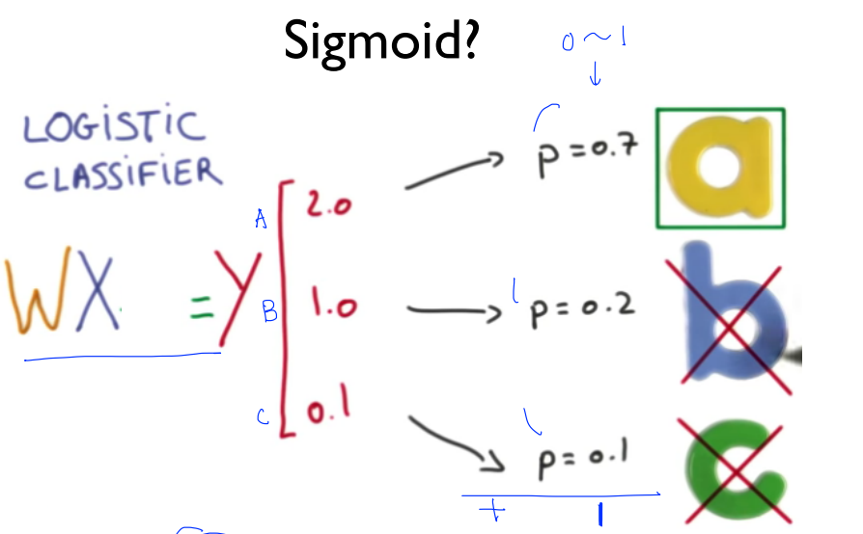

Slide 31
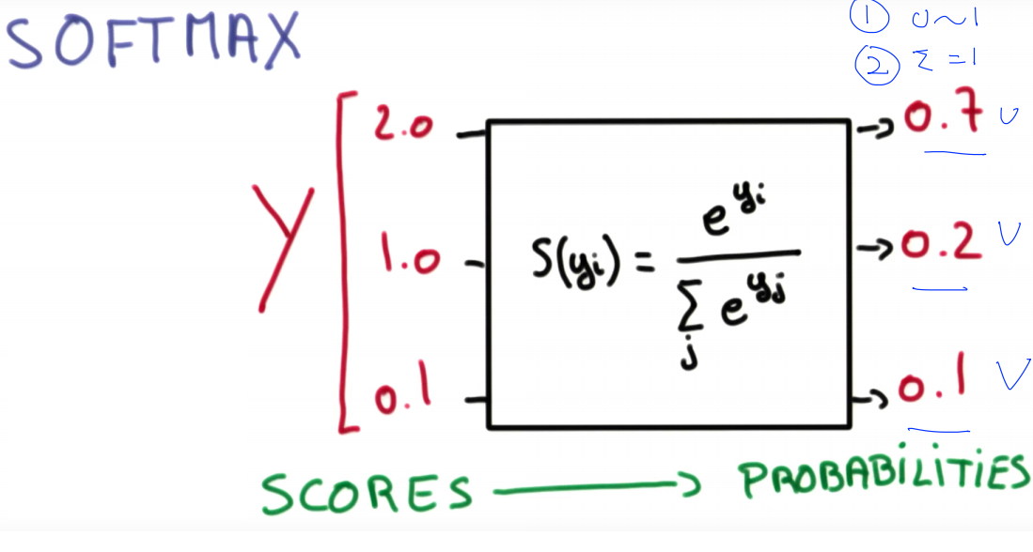

Slide 32
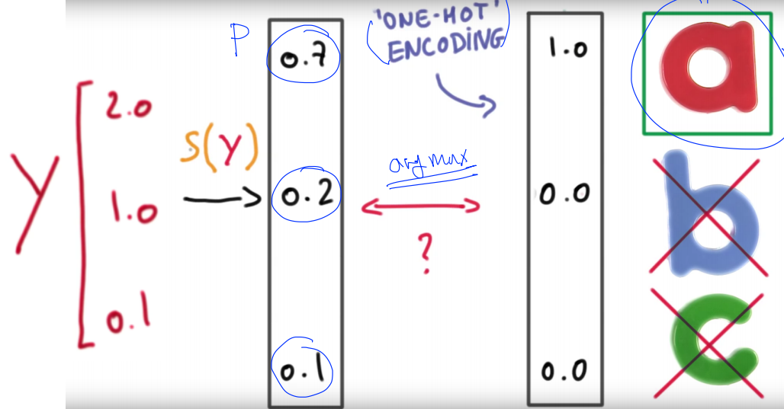

Slide 33
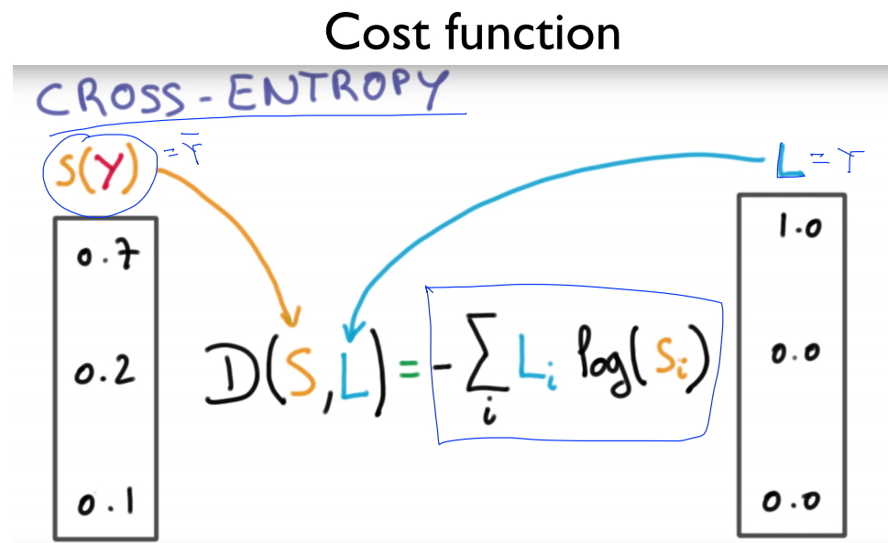

Slide 34
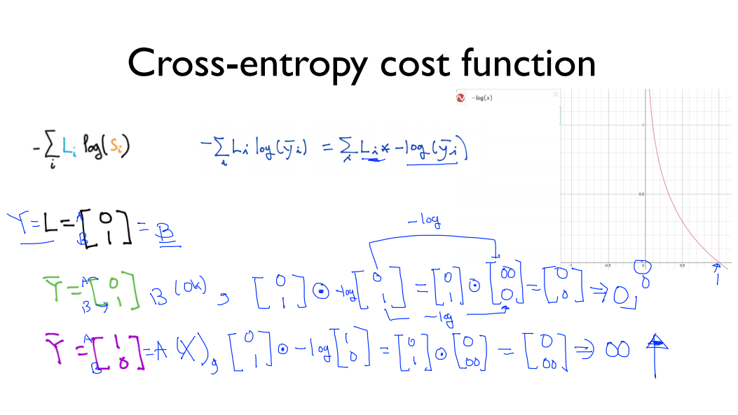

Slide 35
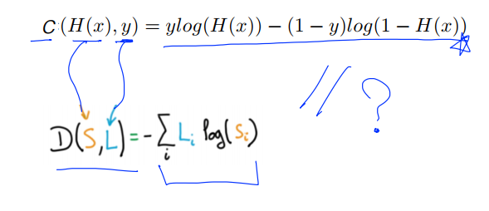
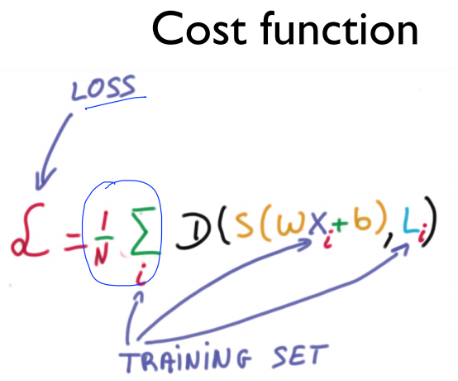

Slide 36
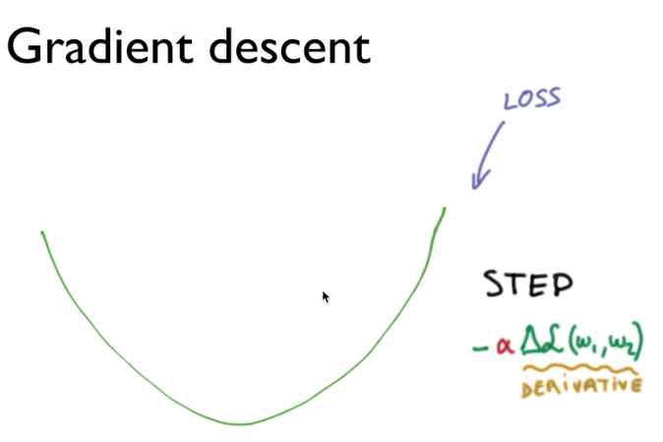

Slide 37
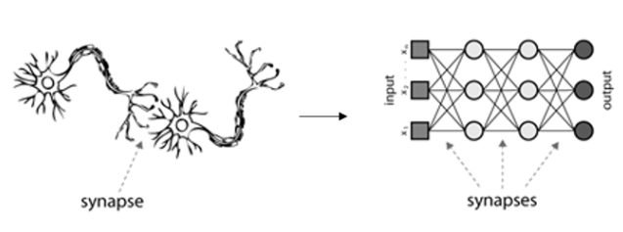
신경망의 출발

Slide 38
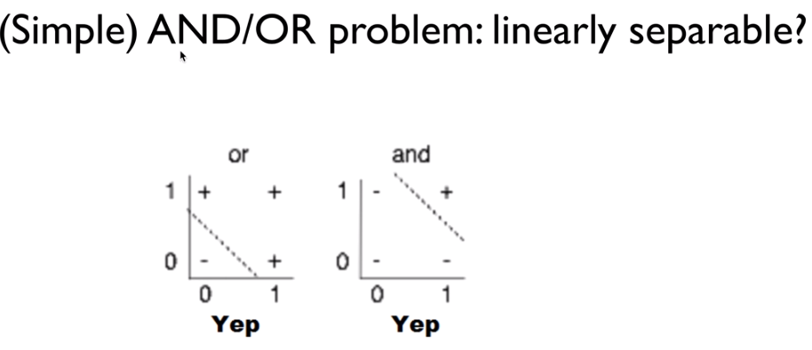
AND/ OR 의 로직을 풀 수 있으면 생각하는 로직을 구현할 수 있다고 생각함

Slide 39
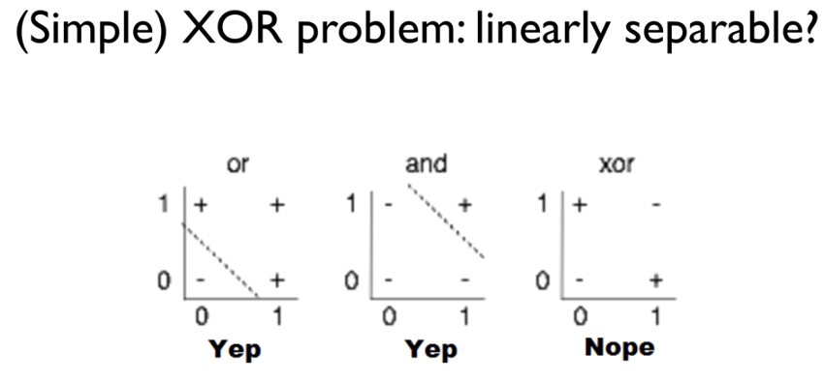
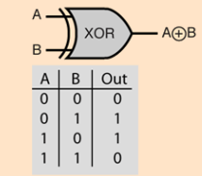
아무리 해도 linear하게 나눠지지 않음. -> 침체기

Slide 40
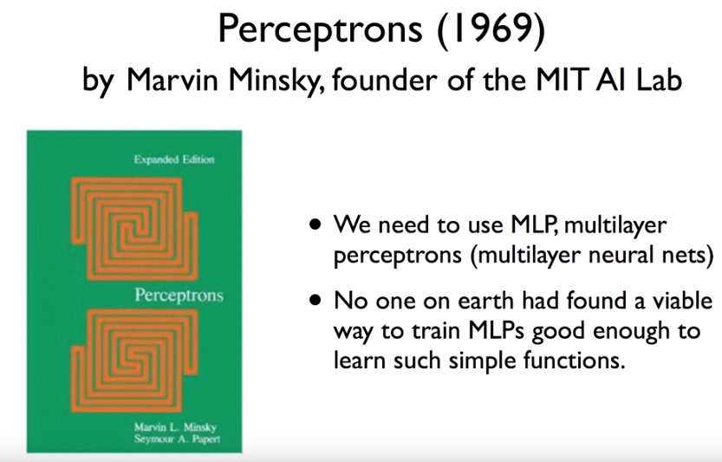

Slide 41
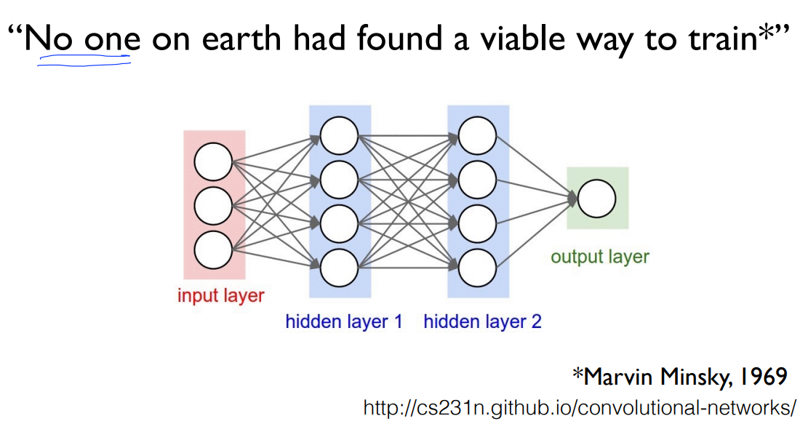

Slide 42
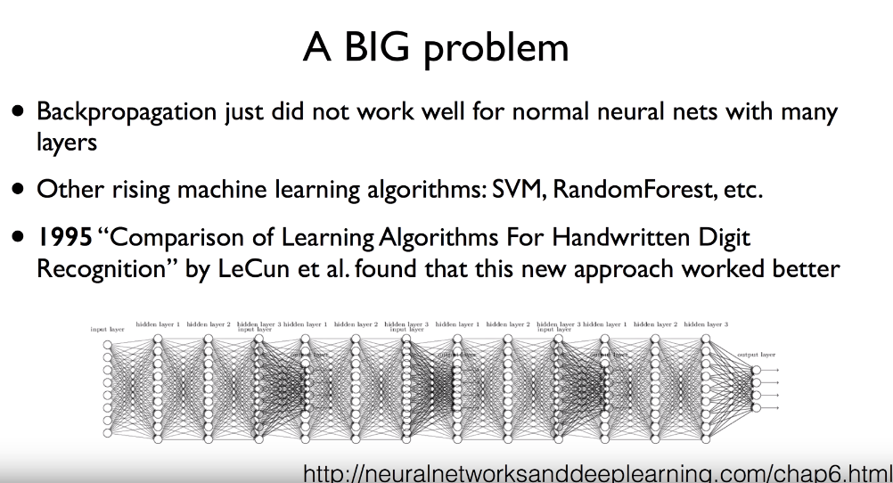
큰 문제에 봉착. 개수가 적은 Layer가 있을 땐 상관 없지만, Layer의 개수가 많아지면 은닉을할수록 신호가 약해져 앞 부분에서는 신호가 없어짐.
즉, Layer가 많을수록 성능 저하 야기

Slide 43
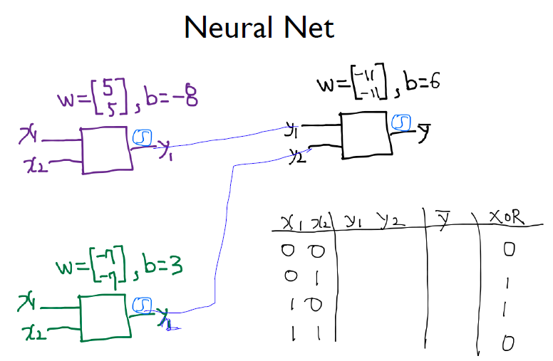
일단, XOR을 풀 수 있는지에 대한 부분 확인.

Slide 44
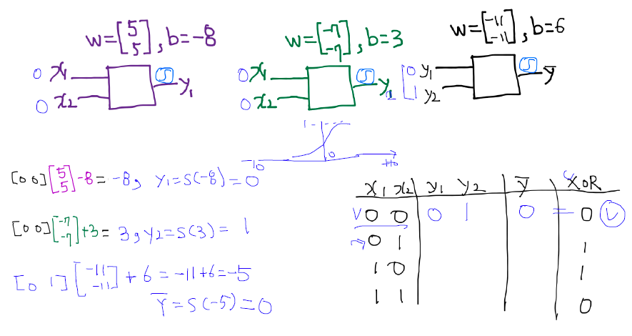
Sigmoid 계산은 전에 본 그래프에서 y1, y2 값을 넣어 0 or 1을 구함

Slide 45
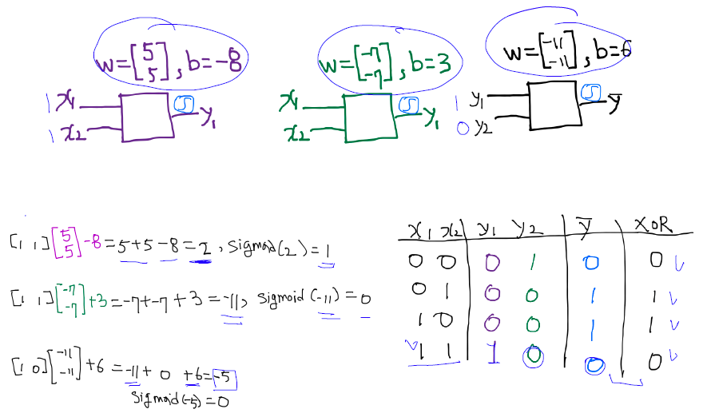

Slide 46
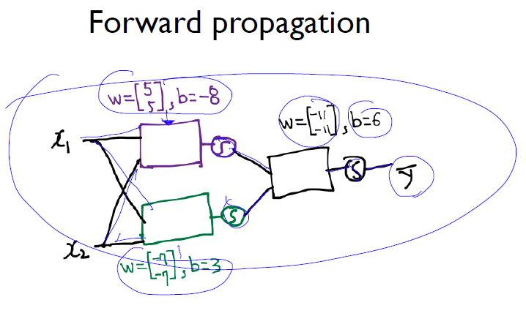
하나로 나타내었을 때, 위 그림처럼 표시할 수 있다.
다른 W 그리고 b 값을 찾을 수 있는가? 라는 의문을 갖게 됨

Slide 47
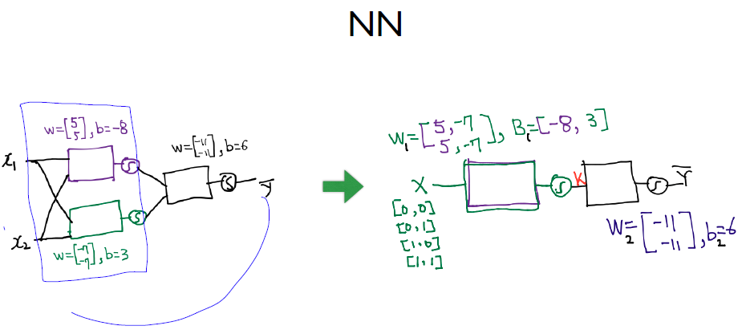
Classify를 구현 할 때는 행렬이 가능하므로, 앞에서 말했던 것처럼 두 W 및 b를 합쳐준다.

Slide 48
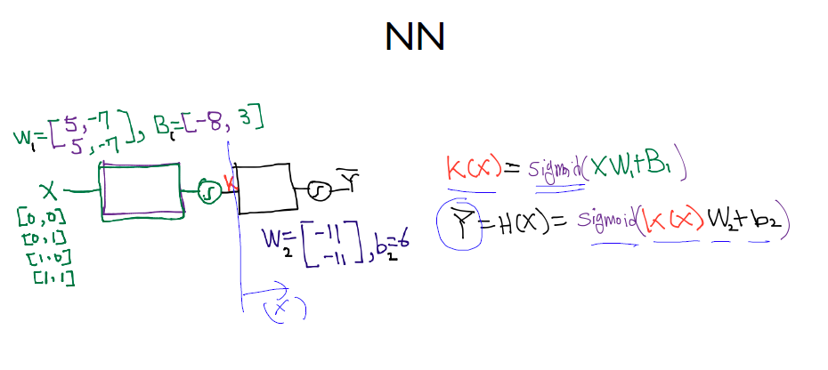
여기서 W 및 b는 주어진 값이지만 이것을 어떻게 자동적으로 계산해 낼 수 있을까?

Slide 49
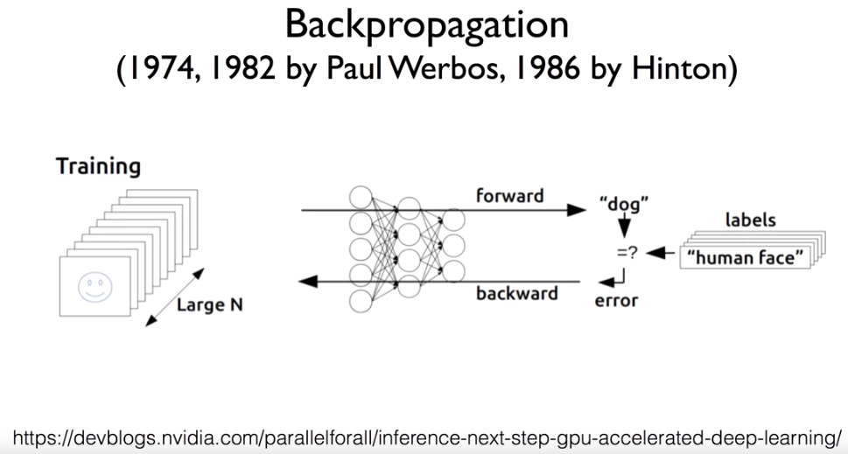
앞서 그러한 XOR에 대한 문제는 Backpropagation(역전파)를 통해 구할 수 있게됨.

Slide 50
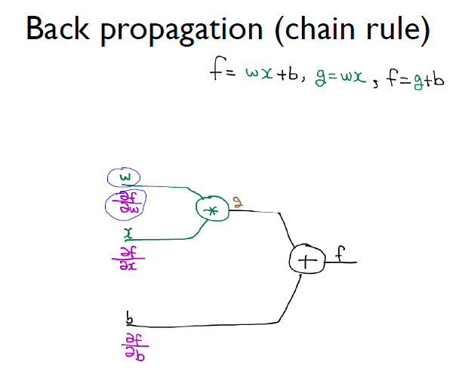
알고 싶은 것은 w, x 그리고 b가 f에 미치는 영향을 알고 싶음
미치는 영향은 미분을 통해 알 수 있다.

Slide 51
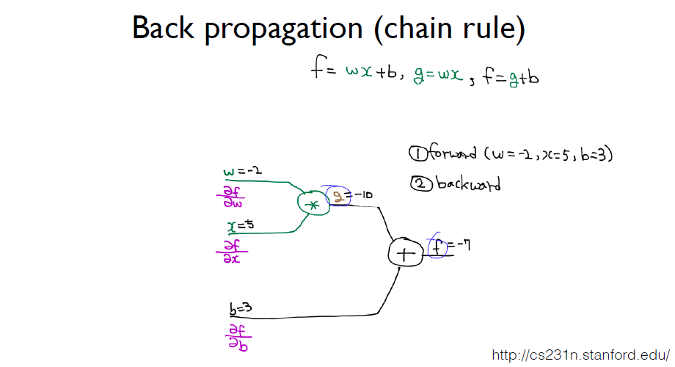

Slide 52


Slide 53


